Slide 1
Cloud Computing

Slide 2

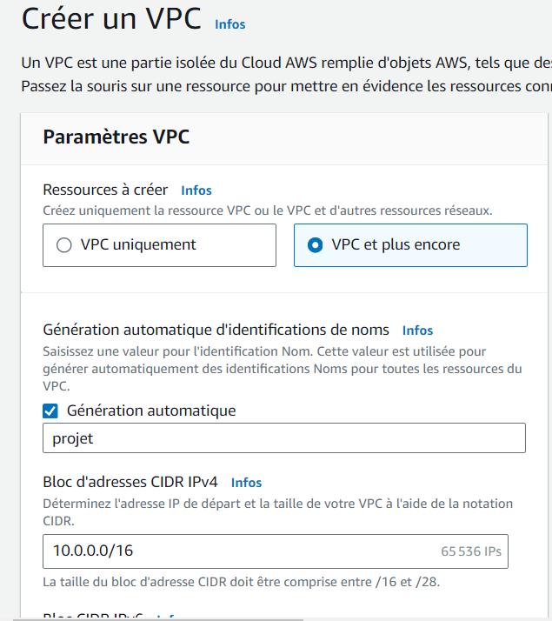
Création d’un VPC
Region
Paramétrage du VPC

Slide 3
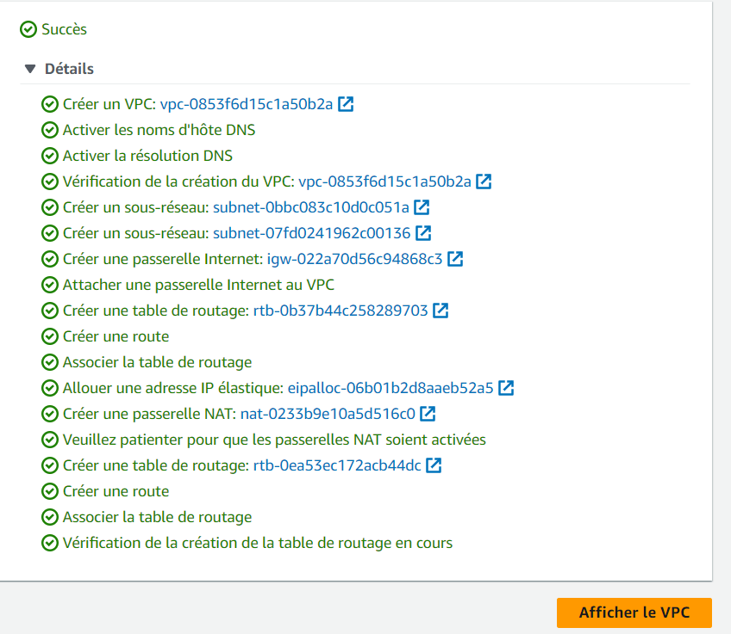
Création de VPC

Slide 4
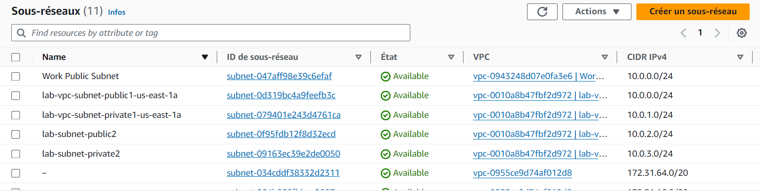
Sous Réseau

Slide 5
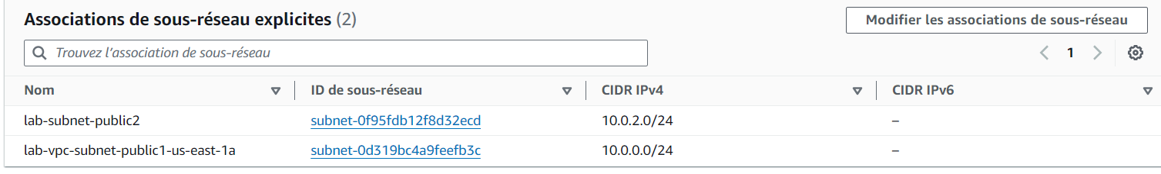
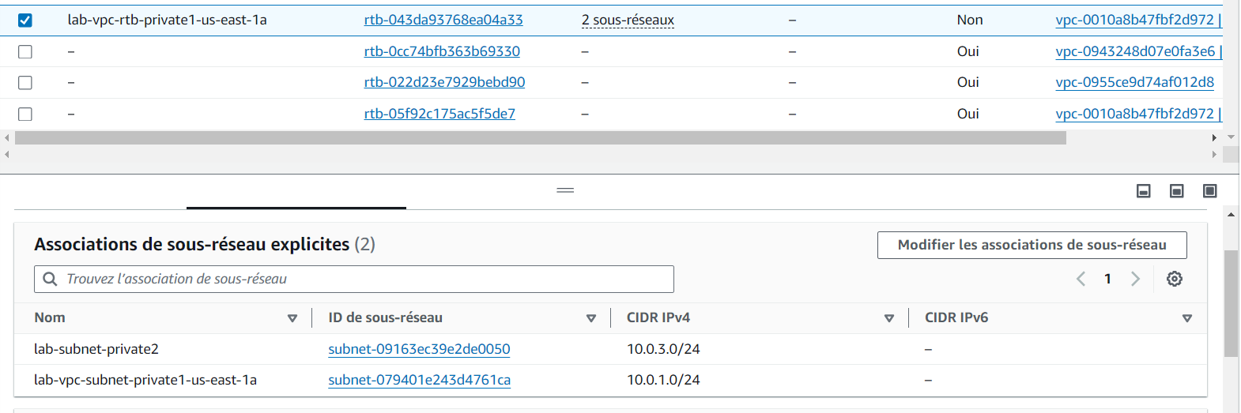
Association des Réseau

Slide 6
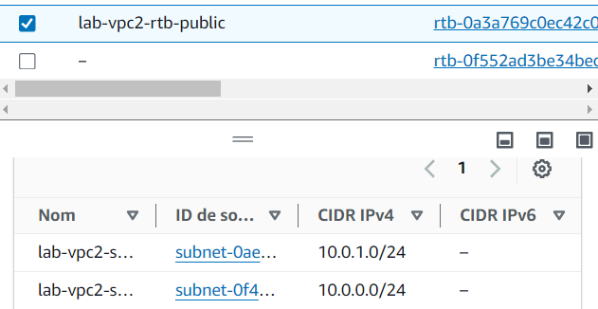


Slide 7
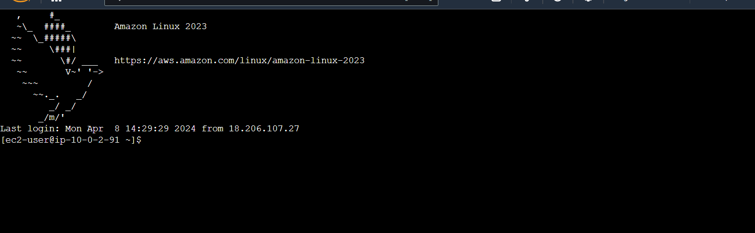
Instance Fonctionnel

Slide 8
Groupe de Sécurité

Slide 9
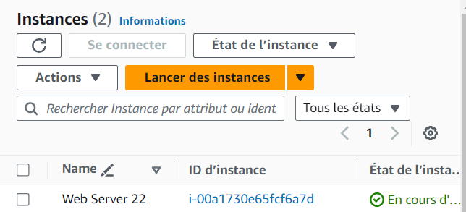
Création Instance

Slide 10
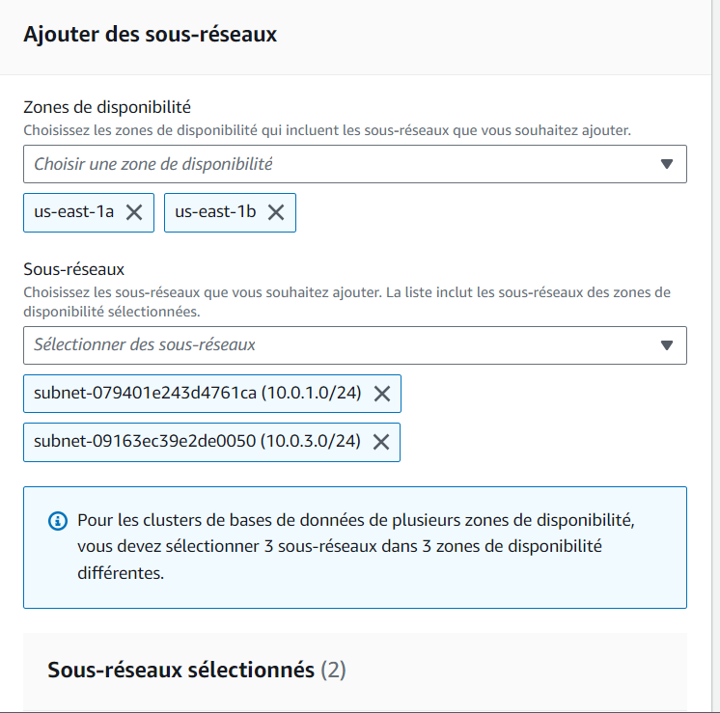
Sous Réseau BD RDS

Slide 11
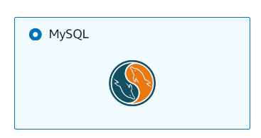
My SQL Création de la BDD

Slide 12

APP

Slide 13
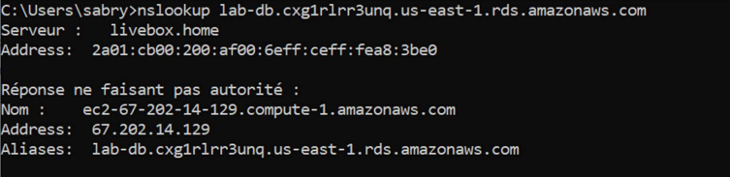
Ns lookup

